Slide 1
Arquitetura cliente-servidor

Slide 2
Dentro do contexto do desenvolvimento web, esta arquitetura se refere a um modelo de comunicação que liga vários dispositivos a um servidor através da Internet.

Slide 3
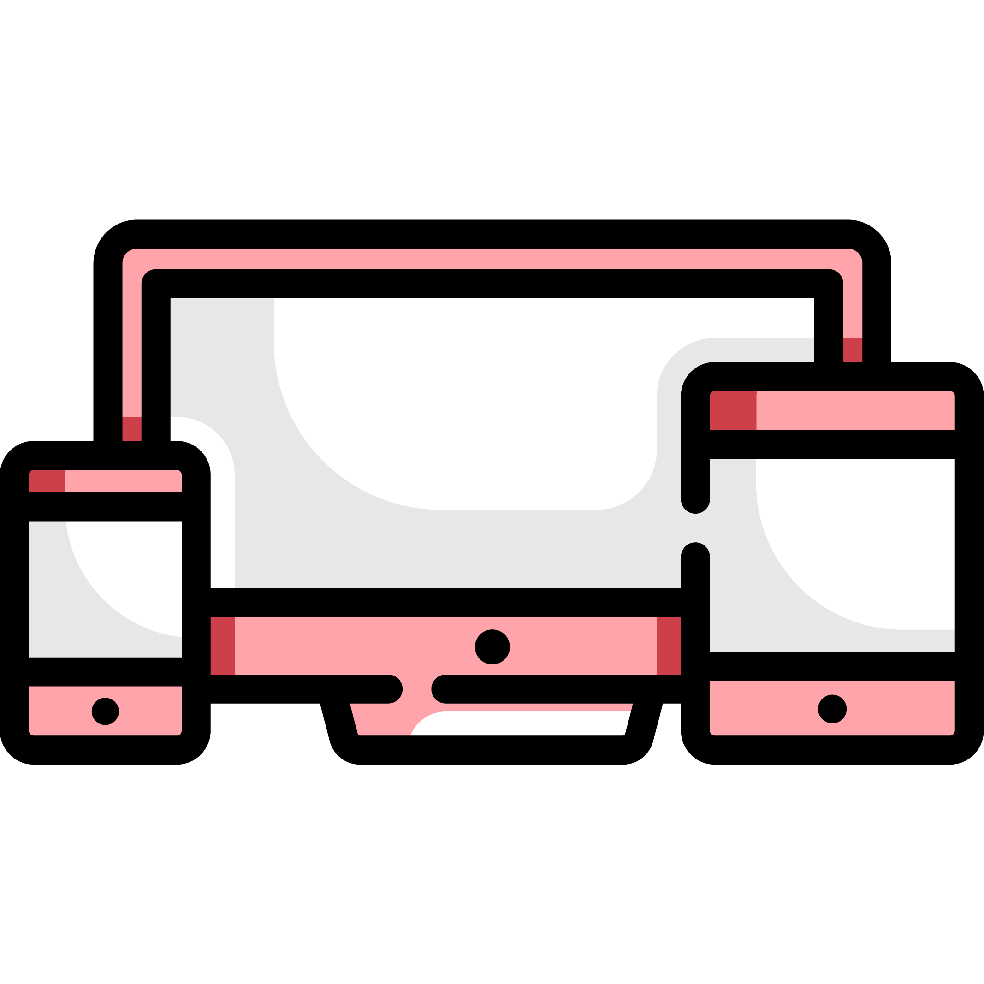
O que chamamos de cliente?
São os dispositivos que fazem solicitações de serviços ou recursos a um servidor.
Podem ser: um computador, um telefone celular, um tablet, um console de videogame, ou qualquer outro dispositivo que possa se conectar a uma rede.
Dentro da Internet, o cliente costuma acessar estes serviços e recursos através de um navegador web.
Dispositivos

Slide 4
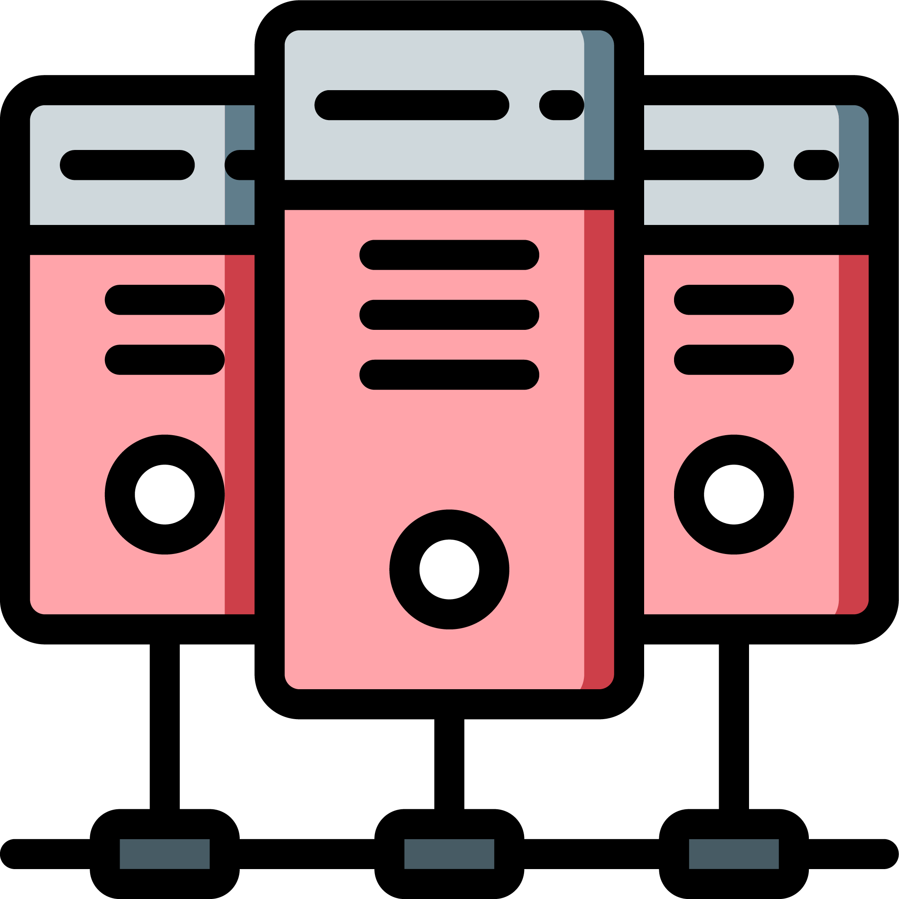
O que chamamos de servidor?
É o que fornece os serviços e recursos que os clientes acessam. Em outras palavras, é aquele que responde aos pedidos dos clientes.
É importante notar que o mesmo computador pode ser cliente e servidor simultaneamente.
Na verdade, é a coisa mais comum no ambiente de desenvolvimento de um website ou aplicação web.

Slide 5
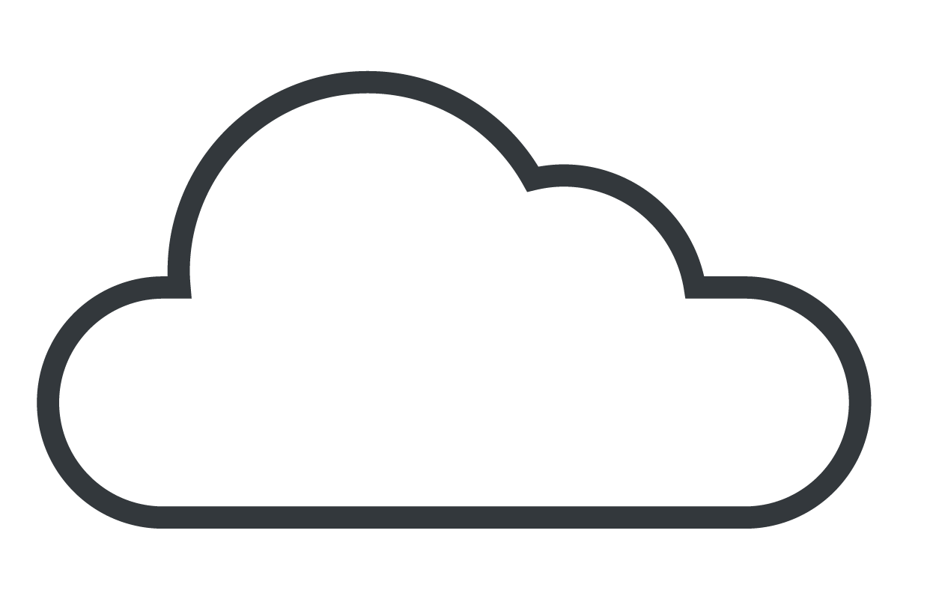

Os pedidos (requests)
São as solicitações que fazemos através do navegador (o cliente) para um servidor. Por exemplo, a página do Facebook é armazenada em seus servidores.
PEDIDO / REQUEST
SERVIDOR
CLIENTE
INTERNET
www.facebook.com
www.facebook.com

Slide 6
O que vai dentro do request?
São muitas informações, mas vamos listar algumas que são importantes:
URL: Essa provavelmente você conhece, os famosos endereços do site. Dessa forma que iremos dizer quem é o destinatário (Servidor) da nossa requisição.
Data
Navegador que está fazendo a requisição
Seu IP: Uma identificação do seu computador na internet.

Slide 7
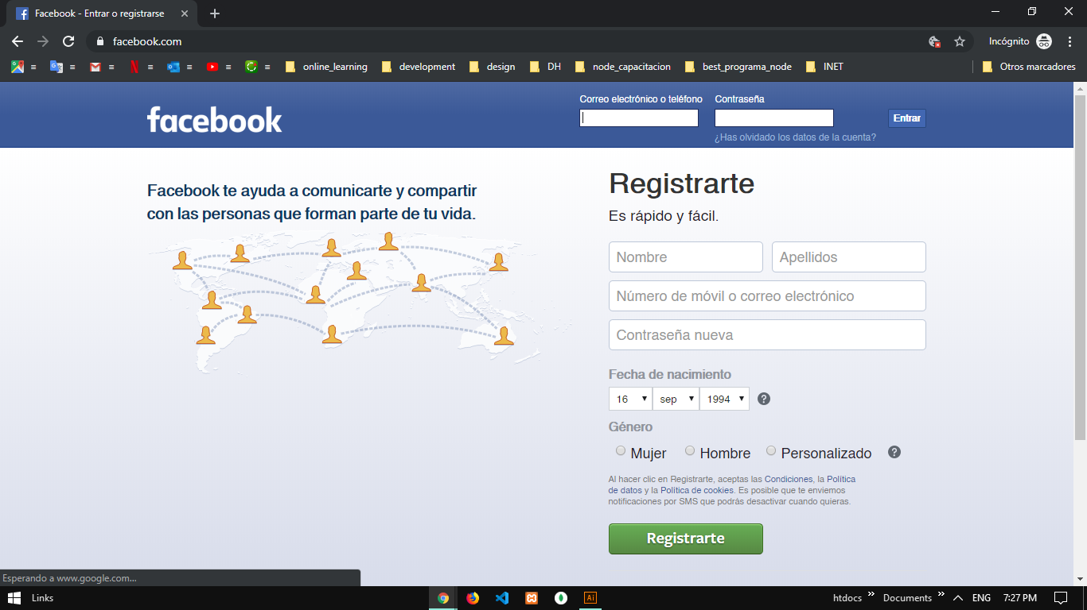
As respostas (responses)
O servidor recebe nosso pedido, processa-o e envia como resultado uma resposta ao cliente (navegador). Neste exemplo, ele devolverá a página inicial do site.
CLIENTE
SERVIDOR
INTERNET
www.facebook.com
www.facebook.com
RESPOSTA / RESPONSE

Slide 8
O que vai dentro do response?
Aqui as informações são parecidas com a da request. Então também teremos URL, Data e afins. Porém com uma exceção:
Body (Conteúdo): Aqui vai o conteúdo da página que o cliente havia solicitado. É aqui que tem o vídeo, as imagens e textos que aparece nos sites.

Slide 9
Por que é importante saber este fluxo de Request-Response? Porque no mundo do desenvolvimento web, a maioria das aplicações tem duas pontas: o front-end e o back-end.

Slide 10
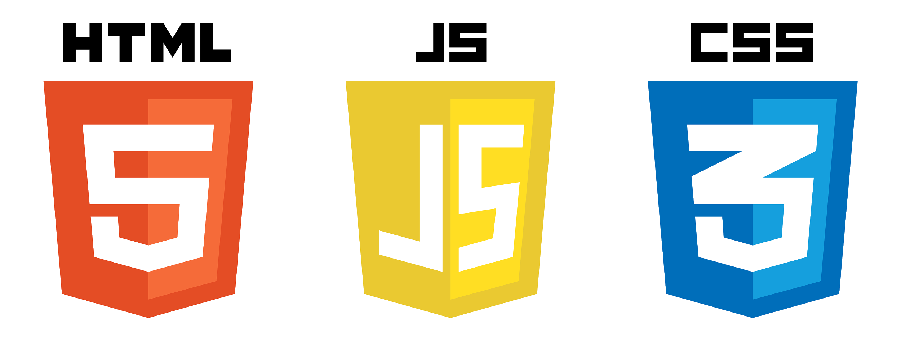
O front-end
É tudo o que acontece no lado do cliente (no navegador).
Isso inclui todos os elementos gráficos que compõem a interface do site e também parte de sua funcionalidade.
As linguagens utilizadas são: HTML para a estrutura, CSS para os estilos visuais e JavaScript para a interação dentro do site.
CLIENTE
FRONT-END

Slide 11









O back-end
É tudo o que acontece no lado do servidor.
Isso inclui todo o funcionamento interno e a lógica do site. É o que permite que todas as solicitações requisitadas pelo cliente sejam carregadas.
Podemos encontrar: bancos de dados como MySQL e MongoDB, linguagens como PHP e JavaScript para sites dinâmicos, frameworks (estruturas de trabalho) como Express e Laravel.
SERVIDOR
BACKEND

Slide 12
Hoje existe a possibilidade de executar o JavaScript no lado do servidor, permitindo programar na mesma linguagem tanto no front-end como no back-end, tornando o processo de desenvolvimento mais fluido.

